Slide 1
ЦЕНТР ИЗОДЕЯТЕЛЬНОСТИ

Slide 2
Тематические центры в группе- обязательное условие для гармоничного всестороннего развития дошкольников. Богатство их содержания вместе с подходящим оформлением позволят малышам получать большой опыт во время пребывания в детском саду. Одним из любимых занятий дошкольников является рисование, которое способствует творческому развитию детей. А найти себе подходящее занятие ребёнок сможет в центре ИЗО, который специально для этой цели оборудует воспитатель.

Slide 3
Целью центра изобразительной деятельности является формирование творческого потенциала детей, развитие интереса к ИЗО деятельности, формирование эстетического восприятия, воображения, художественно- творческих способностей, самостоятельности, активности.

Slide 4
Требования к созданию и оформлению центра ИЗО Согласно современному образовательному стандарту (ФГОС) оформление центра ИЗО в группе должно отвечать следующим требованиям. 1. Соответствие санитарно- гигиеническим требованиям. Центр располагается в хорошо освещенном (недалеко от окна) месте. Мебель должна соответствовать росту детей. 2. Оборудование соответствует потребностям данного возраста. Ведь каждая возрастная категория своеобразна. Например, у младших дошкольников идёт процесс адаптации, поэтому воспитателю не нужно часто менять оформление. внимание детей не должны отвлекать лишние детали. Кроме того, центр ИЗО должен способствовать развитию сенсорики малышей. В старшем возрасте более важны условия для самовыражения. Материалы для творчества и эстетического развития (например, альбомы с картинками) должны находиться в свободном доступе дошкольников, чтобы они чувствовали себя «хозяевами» в группе. 3. Высокая эстетичность. Хороший центр привлекает детское внимание своим красивым оформлением. Ребята должны себя ощущать там комфортно, испытывать эстетическое наслаждение. Важное значение имеет именно «детский» дизайн- включение в оформление творческих работ воспитанников.

Slide 5
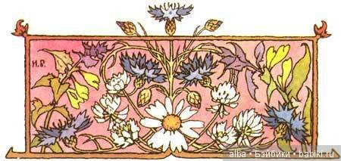
4. Полифункциональность. Игровые центры можно видоизменять в зависимости от обучающей ситуации, объединять с другими центрами. Ведь группы- это не очень большие помещения, поэтому каждый метр нужно использовать рационально. Оборудование и материалы должны легко трансформироваться для создания новой игры. Например, с помощью центра ИЗО можно организовать сюжетно- ролевую игру «В мастерской художника» (возможно совмещение с уголком театрализации) 5. Вариативность. Оснащение центра периодически сменяется: добавляется новый материал для творчества, обновляются детские демонстрационные работы, элементы оформления. Кроме того, в уголке должны создаваться условия для индивидуальных (например, рисование, раскрашивание картинок) и коллективных занятий (рассматривание альбомов, дидактические игры). 6. Безопасность и высокое качество материалов, используемых в создании центра. Это касается и мебели, и средств для непосредственного оснащения центра (например, опасные предметы должны храниться в коробках с крышкой). 7. Соблюдение гендерного принципа. Как известно, мальчики и девочки имеют свои предпочтения. Воспитатель должен учитывать этот момент при подборе материала в центре ИЗО (в частности, предлагать раскраски с автомобилями, самолетами, цветами, бабочками, профессиями и др. )

Slide 6
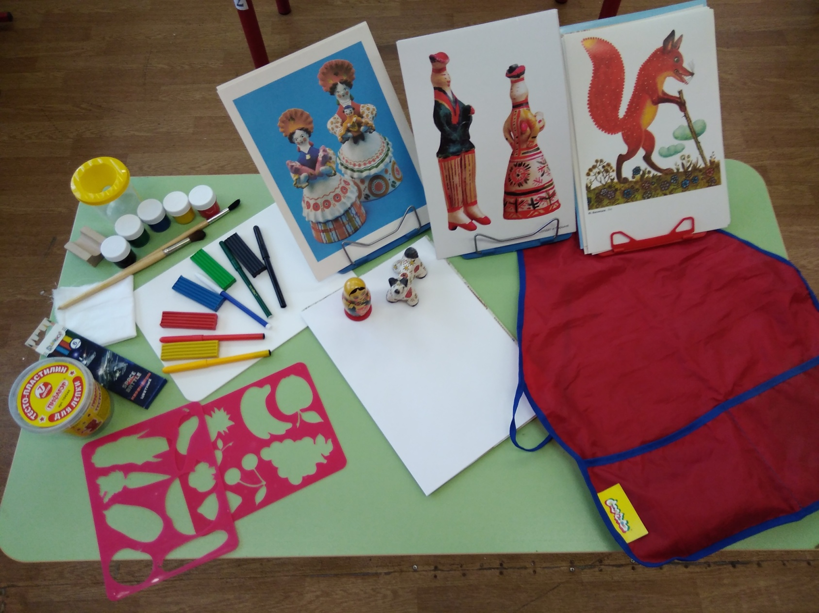
ЧТО ДОЛЖНО БЫТЬ В ЦЕНТРЕ ИЗОДЕЯТЕЛЬНОСТИ ВТОРАЯ МЛАДШАЯ ГРУППА

Slide 7
- изобразительные материалы: гуашь, цветные карандаши, краски, фломастеры, кисти, бумага; - народные игрушки (дымковская, филимоновская, матрешки); - произведения, иллюстрации с фольклорными произведениями (Ю.Васнецова); - шаблоны, трафареты, силуэты народных игрушек и разных предметов; - скульптуры малых форм; - глина, пластилин, тесто, ватные полочки, дощечки для лепки.

Slide 8
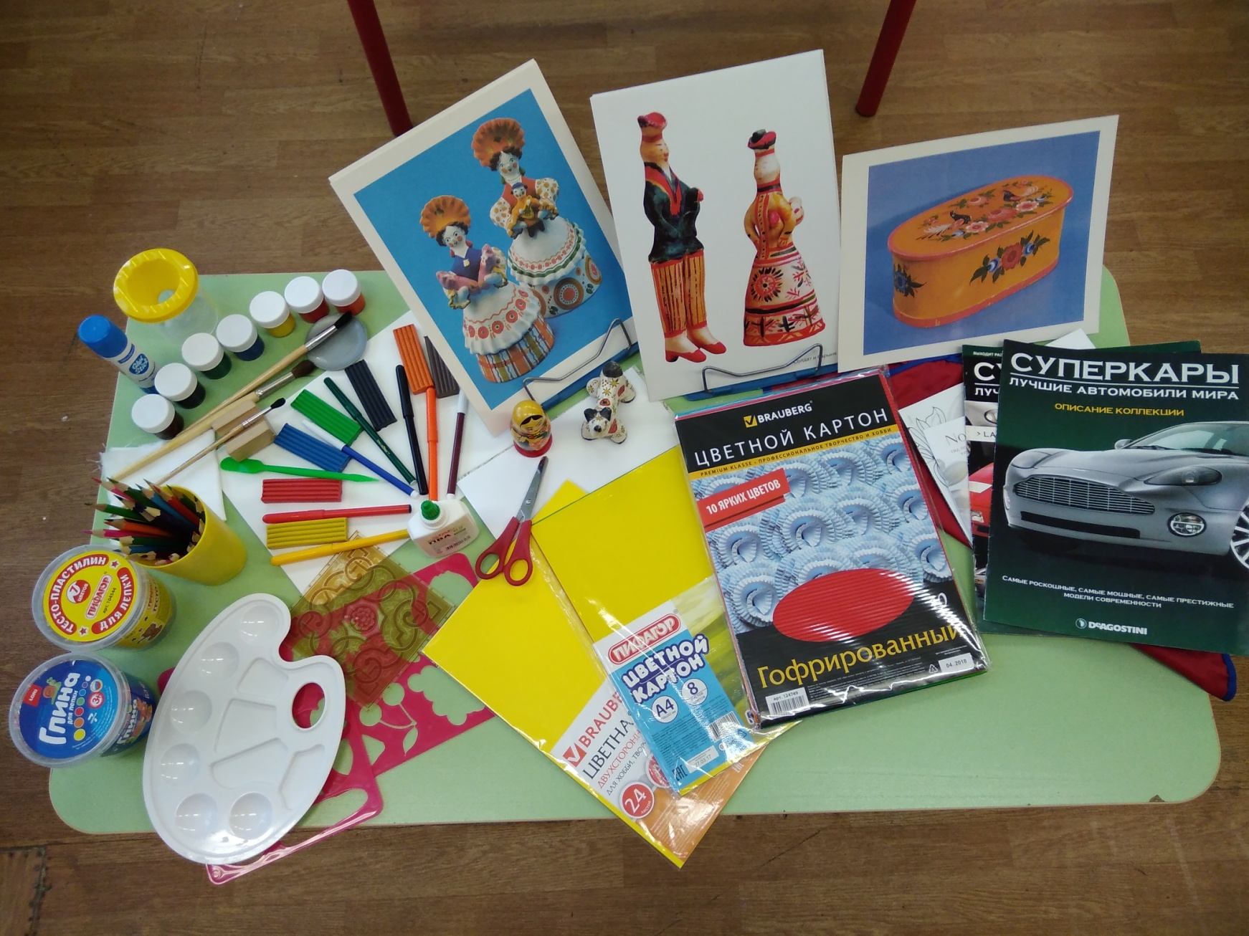
СРЕДНЯЯ ГРУППА

Slide 9
- изобразительные материалы и оборудование: гуашь, цветные карандаши, акварель, цветные мелки, фломастеры, кисти (мягкие круглые, плоские клеевые), сангина, угольный и простой (графитный) карандаш, баночки для воды, салфетки, бумага белая и тонированная; цветная бумага разного вида (гофрированная, бархатная и др.) -ножницы, баночки –непроливайки, баночки для клея, клеёнки. - произведения искусства а) книжная графика, б) народно-прикладное искусство (дымковские, филимоновские игрушки, городецкая роспись), в) репродукции произведений живописи, г) скульптура малой формы; - шаблоны, трафареты, силуэты, штампы; - книги раскрасок; - пластилин, глина, тесто, стеки, дощечки для лепки. -сыпучий и природный материал -ящик для творчества с бросовым материалом. -схемы для изготовления поделок. -вырезки из журналов. -полочка красоты, стенд и полочка для детских работ.

Slide 10
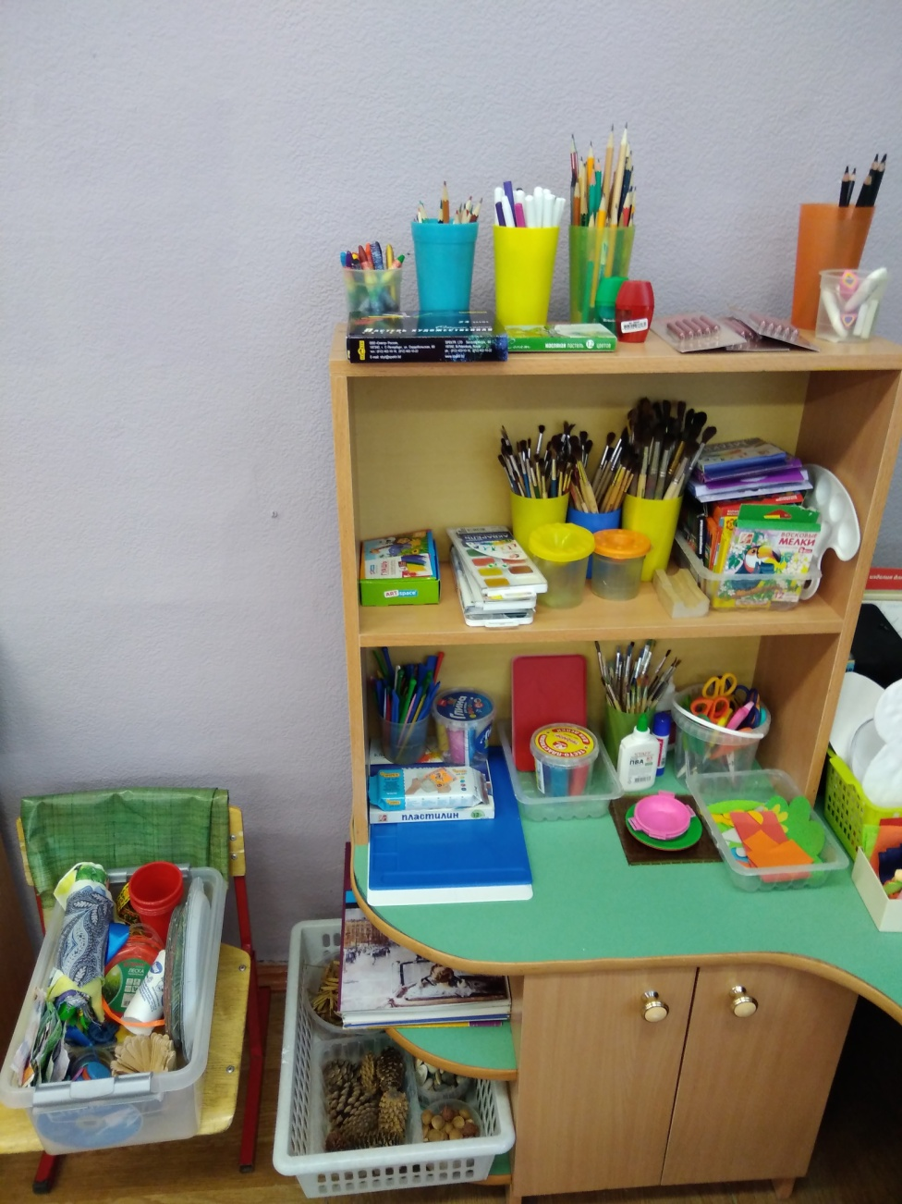
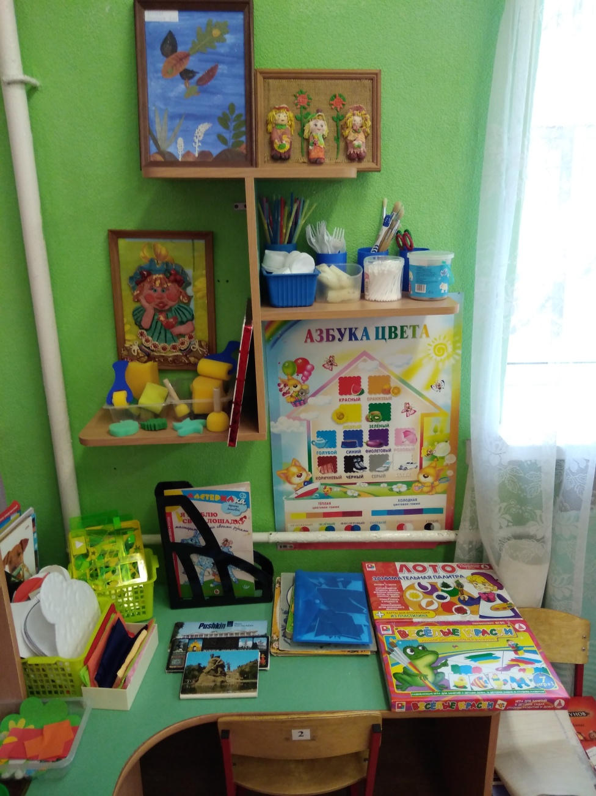
СТАРШАЯ ГРУППА

Slide 11
- изобразительные материалы и оборудование: цветные карандаши, гуашь, акварель, цветные мелки, пастель, фломастеры, сангина, угольный карандаш, фломастеры, простой (графитный) карандаш, разнообразные кисти, баночки для воды, бумага белая и тонированная, салфетки; цветная бумага разного вида(гофрированная, бархатная и др.) -дидактические игры «Волшебный лоскуток», «Расколдуй картинку» и др. - произведения изобразительного искусства: а) книжная графика, б) народное декоративно-прикладное искусство (Городец, Полхов-Майдан, Гжель; матрешки, бирюльки, богородская игрушка; фарфоровые и керамические изделия), в) репродукции произведений живописи, г) скульптура малой формы; - шаблоны, трафареты, силуэты, штампы, линейки; - книги раскрасок; - художественные альбомы; - альбомы – тетради; - пластилин, глина,тесто, дощечки для лепки, стеки, станок. -сыпучий и природный материал -ящик для творчества с бросовым материалом. -схемы для изготовления поделок. -вырезки из журналов. -полочка красоты, стенд и полочка для детских работ.

Slide 12
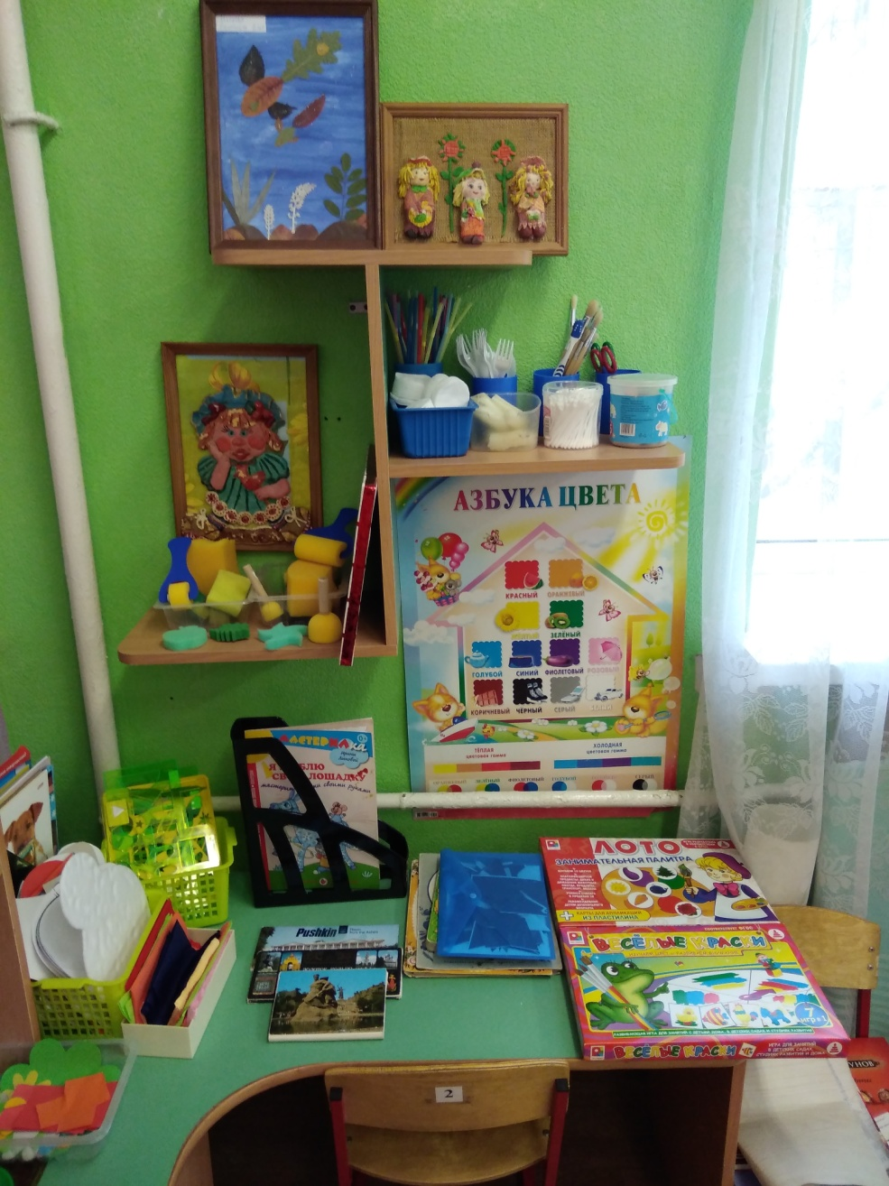
ПОДГОТОВИТЕЛЬНАЯ ГРУППА

Slide 13
- изобразительные материалы и оборудование: гуашь, акварель, сухая и жирная пастель, гелевая ручка, угольный карандаш, сангина, цветные мелки, фломастеры,цветные карандаши, простой (графитный) карандаш, разнообразные кисти, баночки для воды, салфетки, белая и тонированная бумага; цветная бумага разного вида(гофрированная, бархатная и др.) - произведения изобразительного искусства: а) книжные иллюстрации, б) народное декоративно-прикладное искусство (хохломская, жостовская, мезенская, гжельская, городецкая росписи), в) репродукции произведений живописи, г) скульптуры малой формы; - художественные альбомы; - таблицы со схематическим изображением предметов; - альбомы – тетради; - слайды, художественные фотографии; - шаблоны, линейки, трафареты, силуэты; - книги раскрасок; - дидактические игры («Дорисуй», «Найди такой же», «Какого цвета?», «Радуга»); «Волшебный лоскуток», «Расколдуй картинку» и др. - пластилин, глина, тесто, стеки, дощечки для лепки, станок. -сыпучий и природный материал -ящик для творчества с бросовым материалом. -схемы для изготовления поделок. -вырезки из журналов. -полочка красоты, стенд и полочка для детских работ.

Slide 14
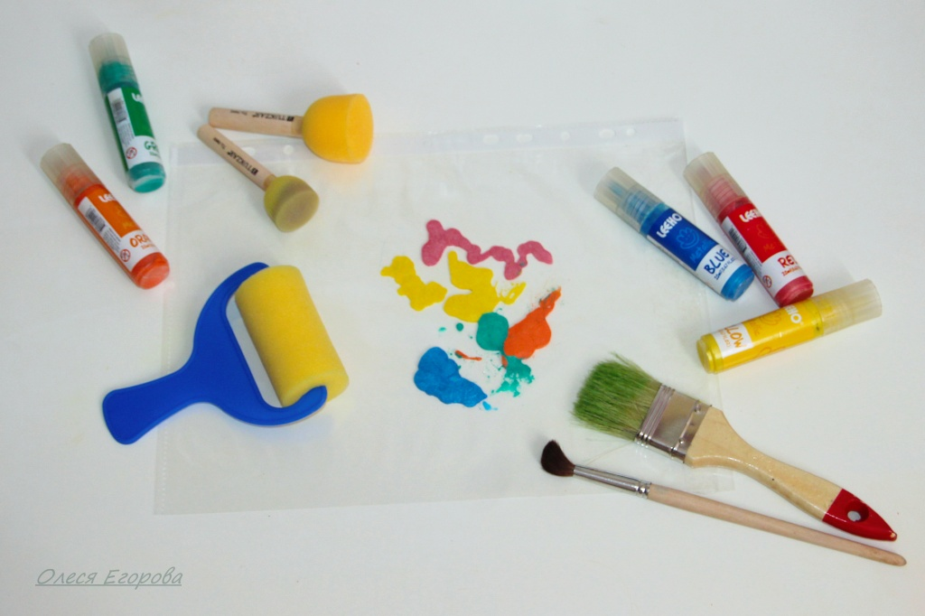
НЕТРАДИЦИОННЫЕ ТЕХНИКИ

Slide 15
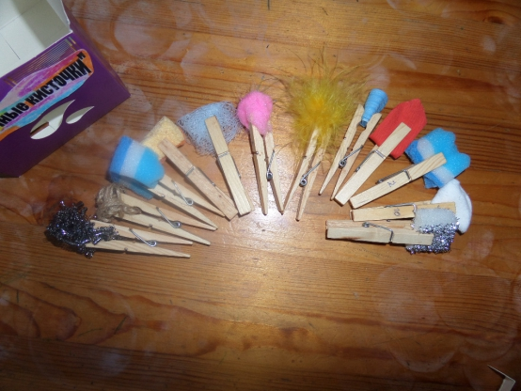

Slide 19
Нетрадиционные техники рисования Каждый ребенок, познавая окружающий мир, старается отразить его в своей деятельности: в игре, в рассказах, в рисовании, в лепке и т.д. Прекрасные возможности в этом отношении представляет изобразительная творческая деятельность. Чем разнообразнее будут условия, способствующие формированию творческой среды, тем ярче станут проявляться художественные способности ребенка. Рисование нетрадиционными техниками открывают широкий простор для детской фантазии, дает ребенку возможность увлечься творчеством, развить воображение, проявить самостоятельность и инициативу, выразить свою индивидуальность. Нетрадиционные техники рисования являются замечательным способом создания маленьких шедевров. Оказывается можно создать соленую картинку, а ладошка может превратиться в голубого слоника. Серая клякса может стать деревом, а морковка с картошкой могут удивить необычными узорами. Например, с детьми младшего дошкольного возраста можно использовать: - рисование пальчиками - рисование ладошками - печать из ниток - печать из картофеля или морковки.

Slide 20
С детьми среднего дошкольного возраста можно попробовать: - отпечатки-картинки - печать пластилином - масляная пастель + акварель - отпечатки листьев - рисунки из ладошки - рисование ватными палочками - волшебные ниточки - монотипия. А с детьми старшего дошкольного возраста можно освоить более сложные техники: - рисование мыльными пузырями - рисование мятой бумагой - рисование солью - кляксография - пластилинография - граттаж - фроттаж. Каждая из этих нетрадиционных техник - это маленькая игра для ребенка. Использование этих техник позволяет детям чувствовать себя раскованнее, смелее, непосредственнее. Эти техники развивают воображение, дают полную свободу для самовыражения.

